Slide 1
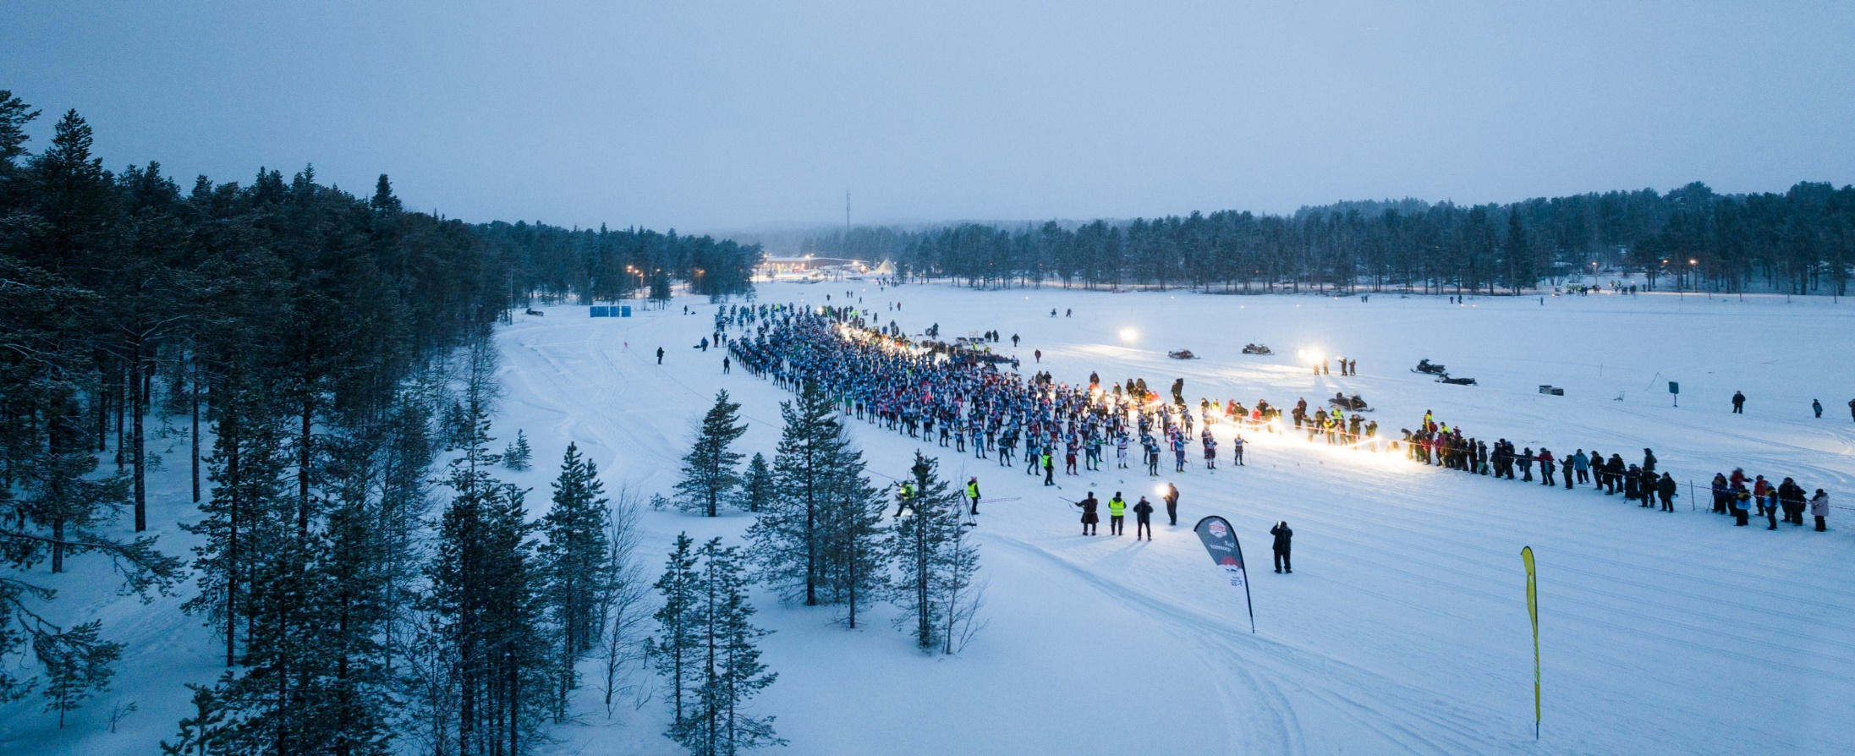
Nordenskiöldsloppet i Jokkmokk
23 mars 2024
Starten för Nordenskiöldsloppet på Talvatissjön i centrala Jokkmokk. Klockan är 05.00!

Slide 2
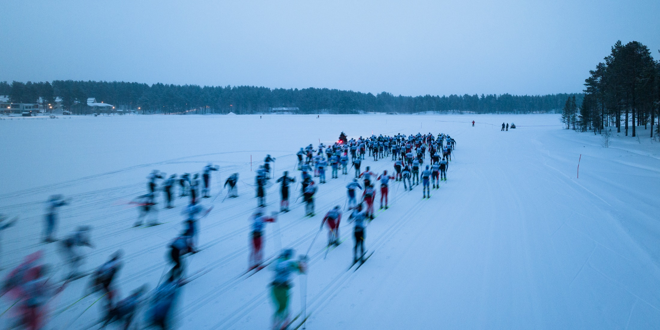
Starten har gått. Nu väntar ett 22 mil långt äventyr genom i den lappländska fjällvärlden.

Slide 3
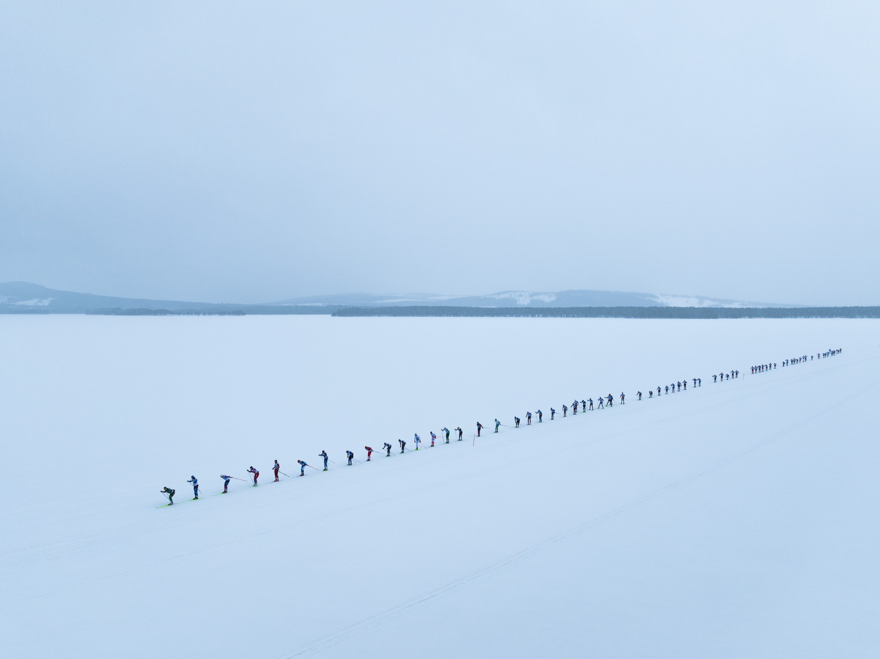
På väg upp mot Njavve!

Slide 4
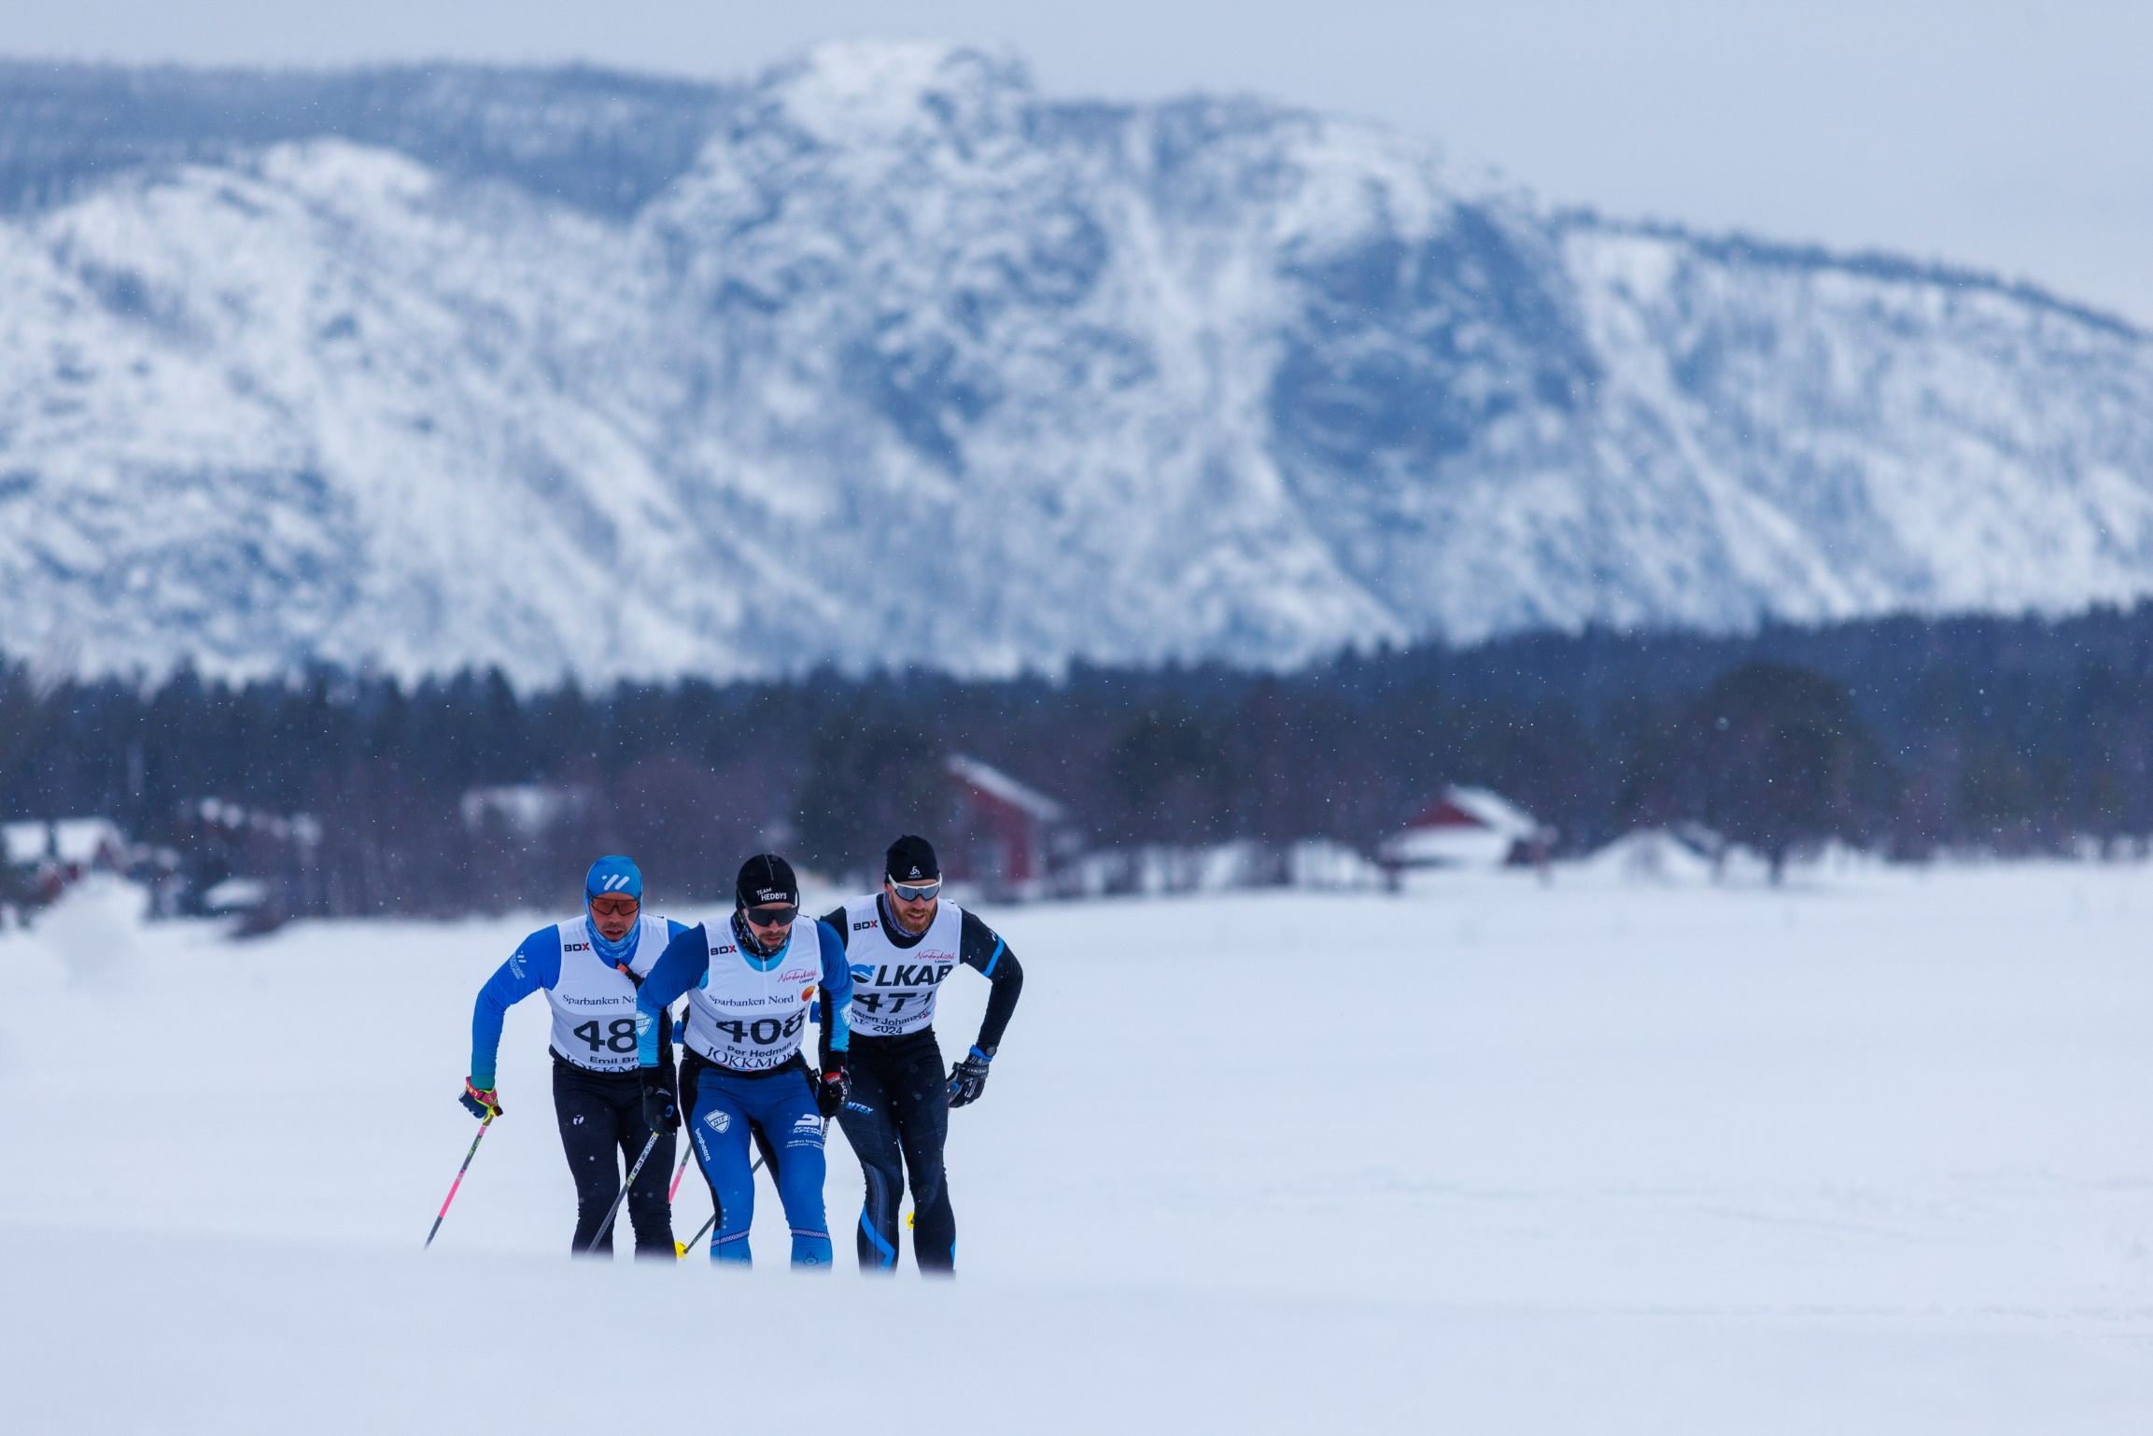
De små byarna längst den historiska bansträckningen passeras!

Slide 5
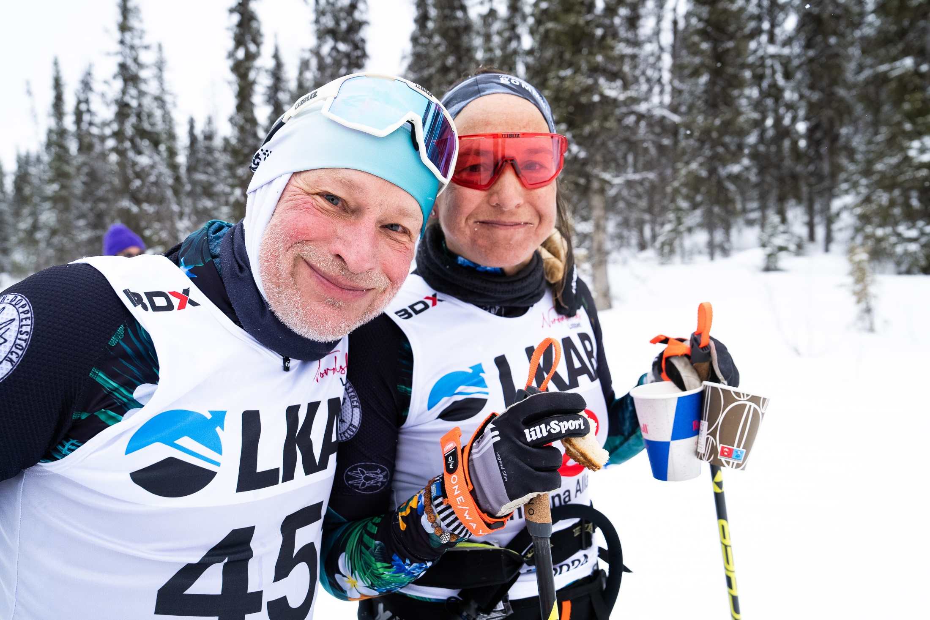
Adrian Burgi och Katharina Allars från Zurich klarade loppet på drygt 20 timmar.

Slide 6
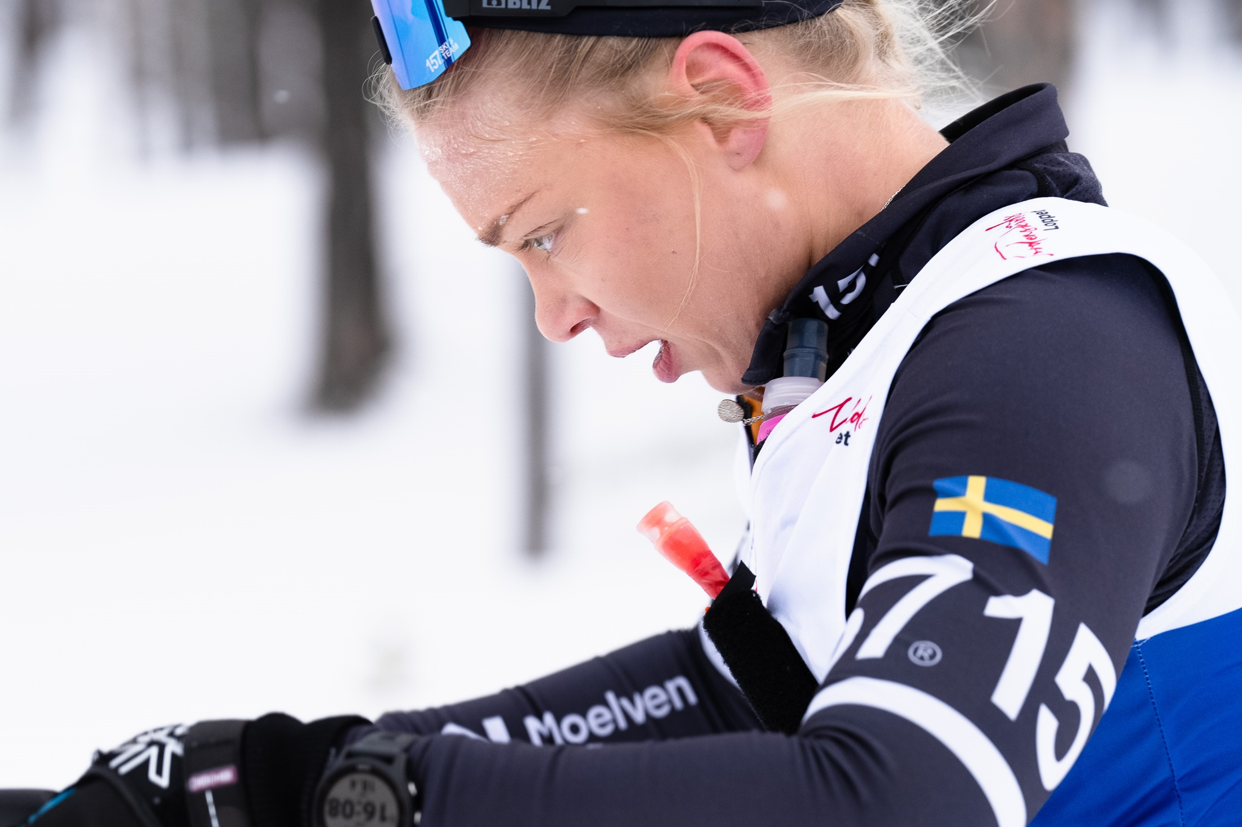
Linnea Johansson, Team Lager 157 vann damklassen!

Slide 7
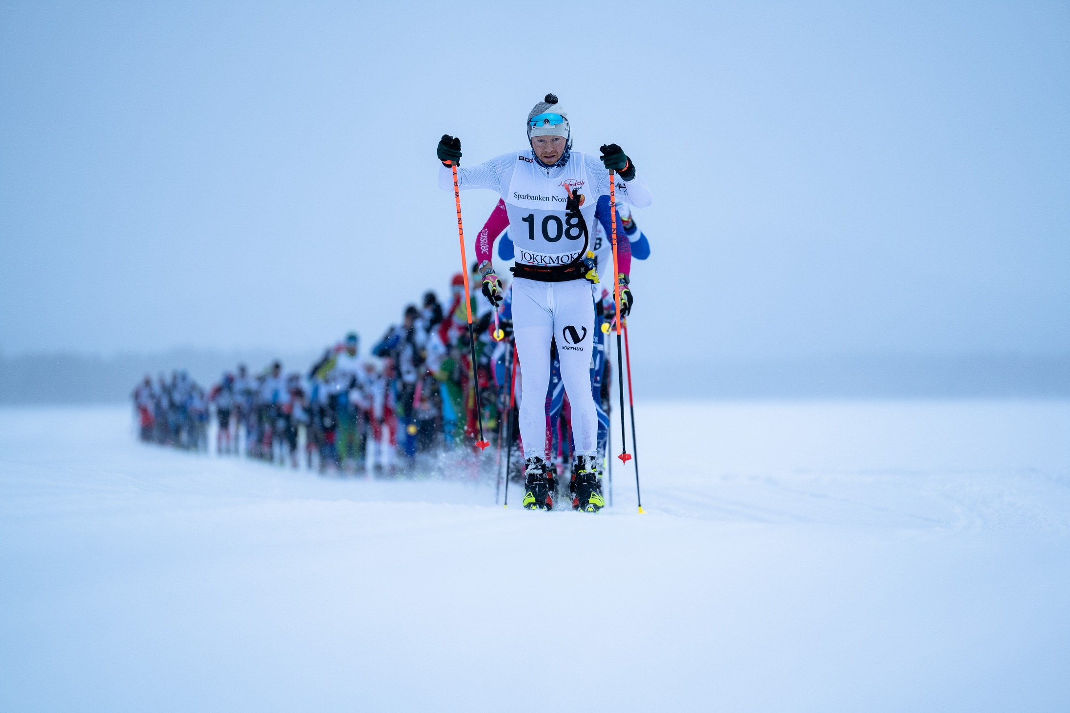
Joar Thele, Norge tog täten. Han slutade två i loppet.

Slide 8
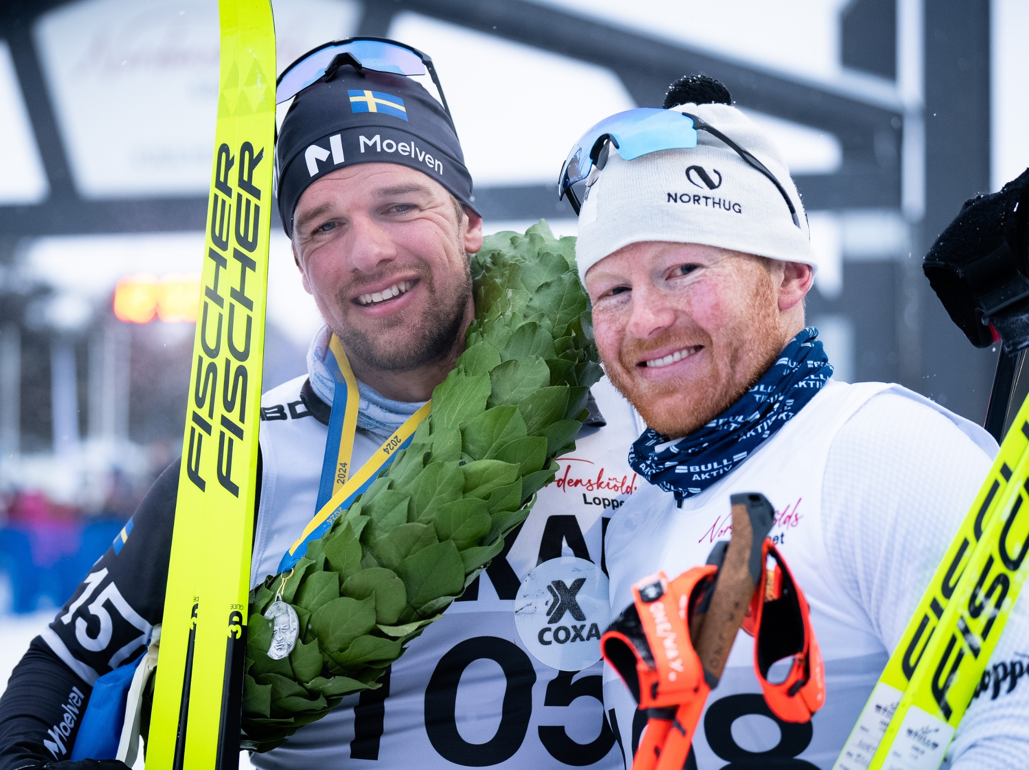
Segraren Oskar Kardin och tvåa Joar Thele efter målgången

Slide 9
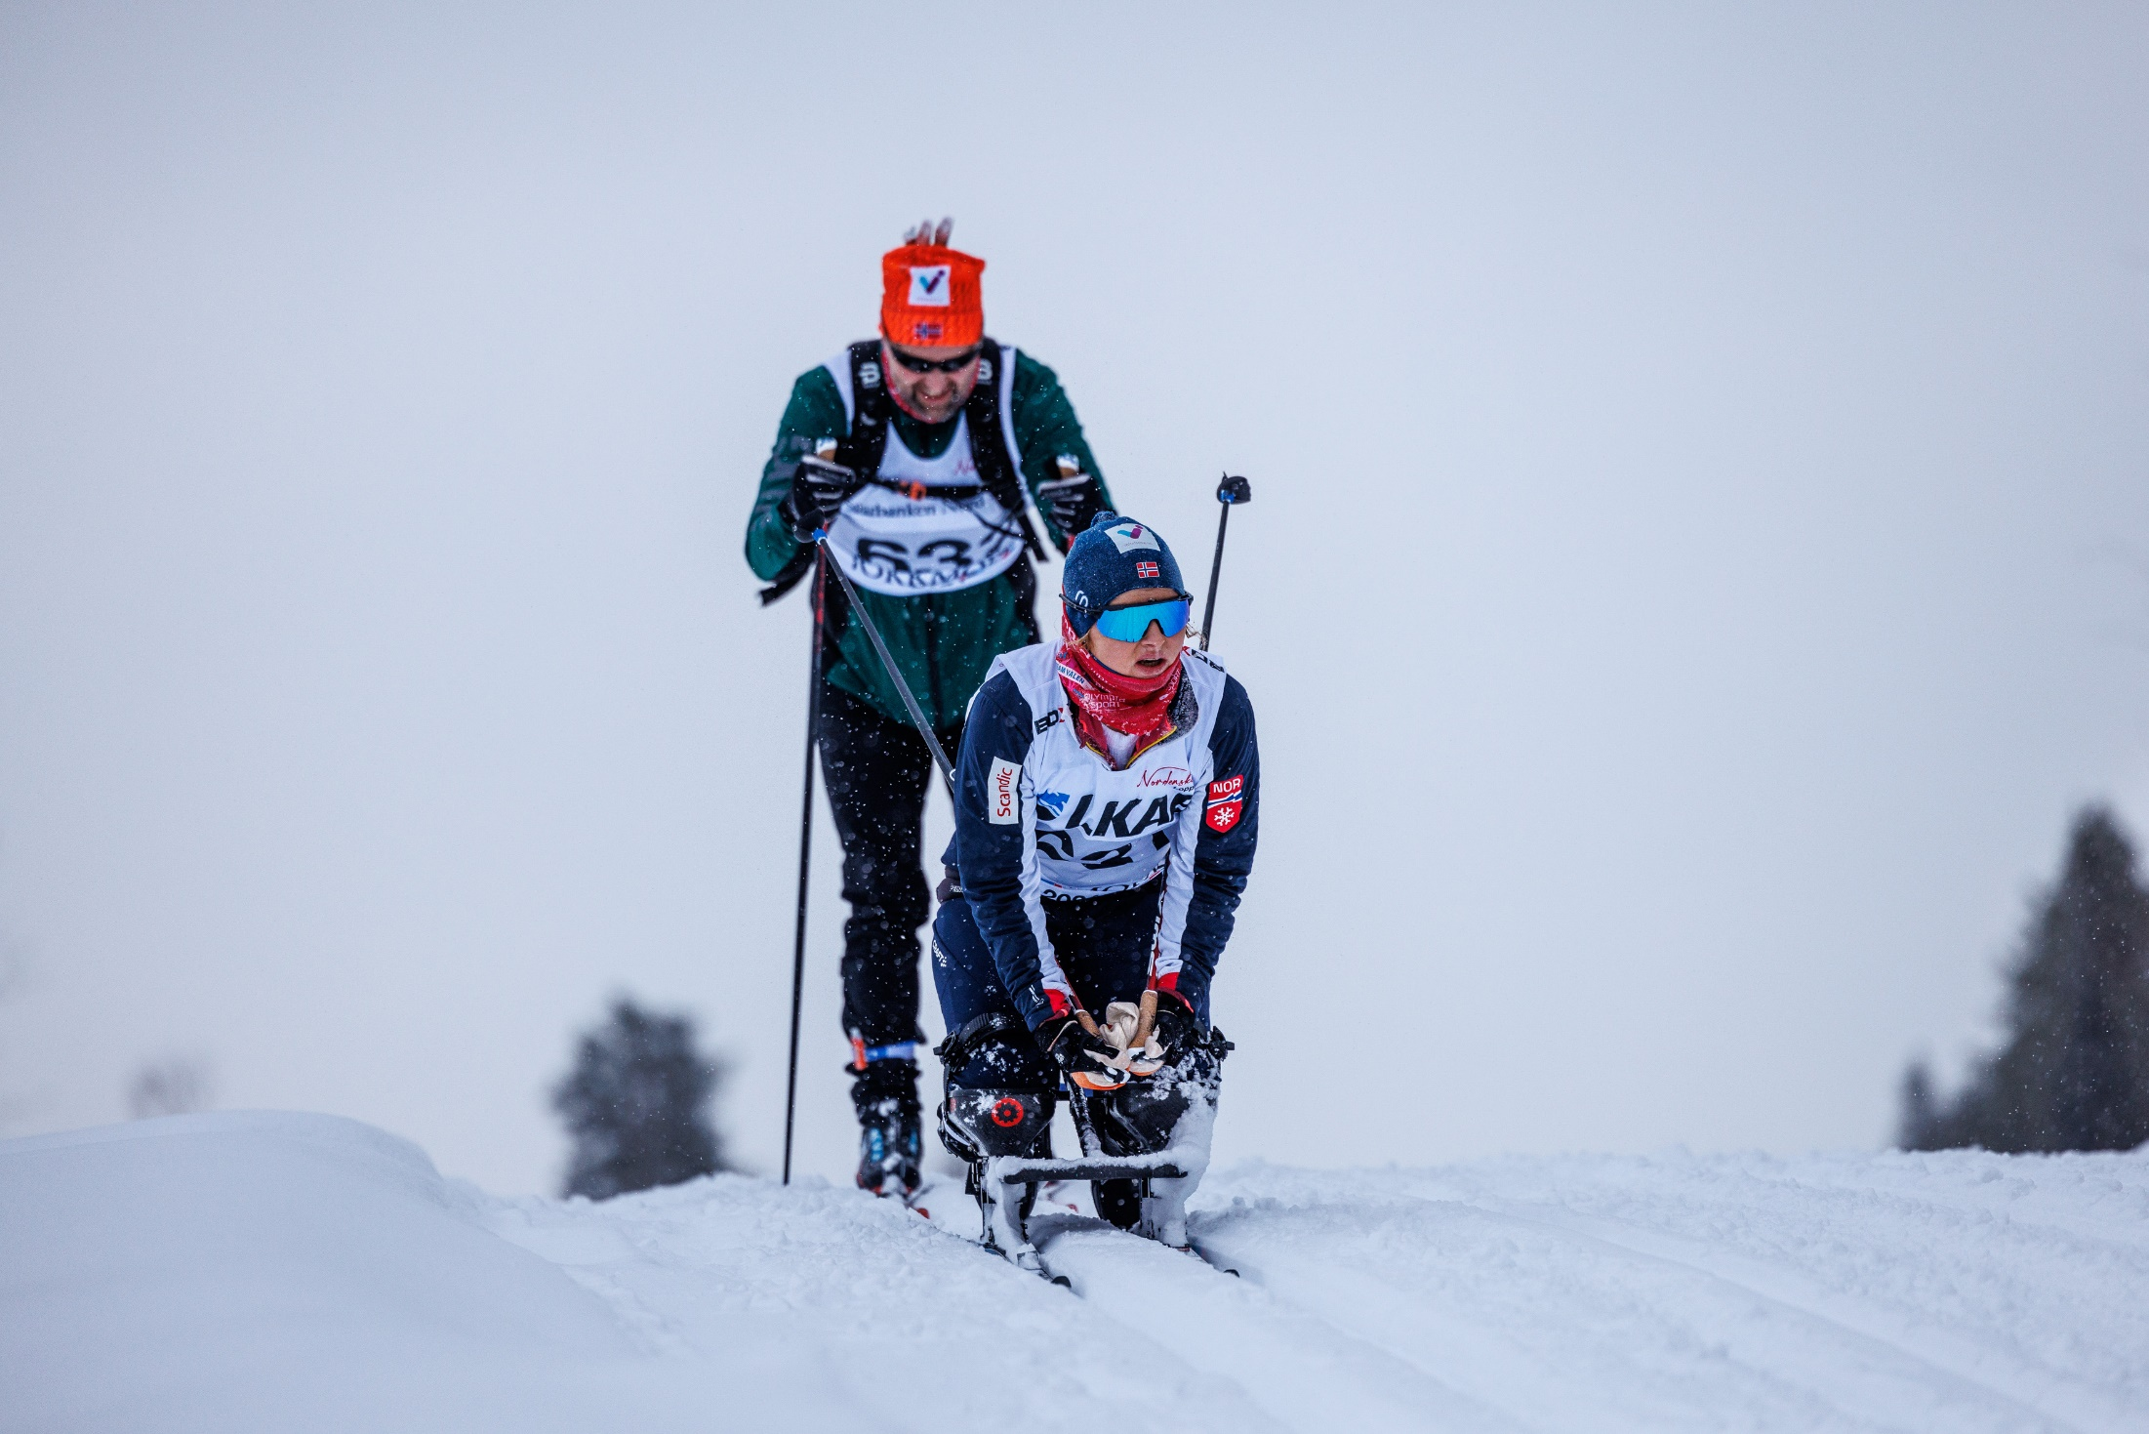
Isabel Valen, Norge, var loppets enda paraskiåkare

Slide 10
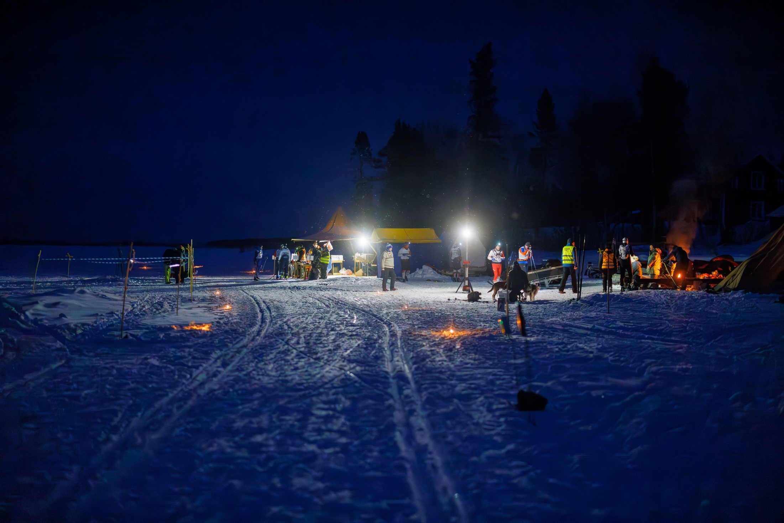
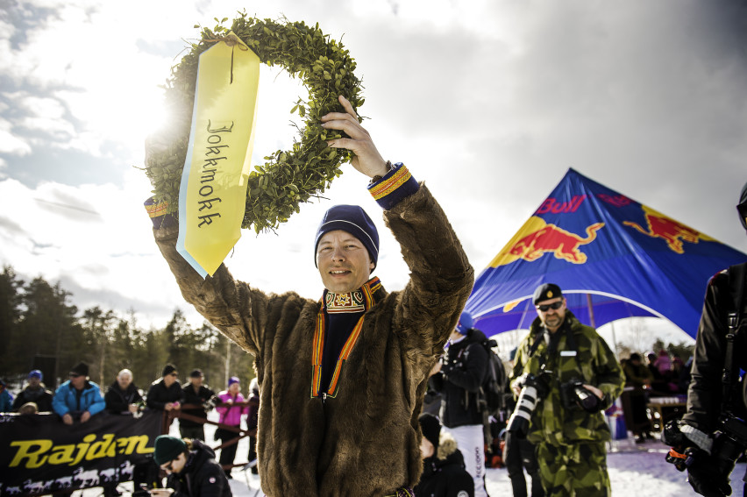
Trötta motionärer som mitt i natten tankar energi vid den värmande brasan.

Slide 11
Charlie Isaksson (386) har precis fått energipåfyllning.

Slide 12
Fakta 2024
Anmälda: 584 varav 80 kvinnor
Startande: 490 – i mål 392 varav 47 kvinnor
Antal nationer: 21
Ålder på startande: 21-69 år
Segrare: Oskar Kardin och Linnea Johansson
Omsättning: Ca 3,2 miljoner kronor

Slide 13
Lokalt engagemang
Antal funktionärer: Ca 400 st
Sponsorer: Jokkmokks Allmänning, Jokkmokks kommun, Sparbanken Nord, Samelandsresor, LKAB, Fischer, Red Bull, ICA Rajden, Umara, BDX, Ballingsta, Lapplands eltjänst, Care of Gerd, JPV, Företagarna Jokkmokk, Jokkmokks korv, Sapmi Ren&vilt, Ahlsell, Bagge Bygg, JIAB hyrcenter, HS Copy, Ski-Go.
Publik: Ca 500
You Tube: 20 000 visningar varav 11 000 första dygnet.

Slide 14
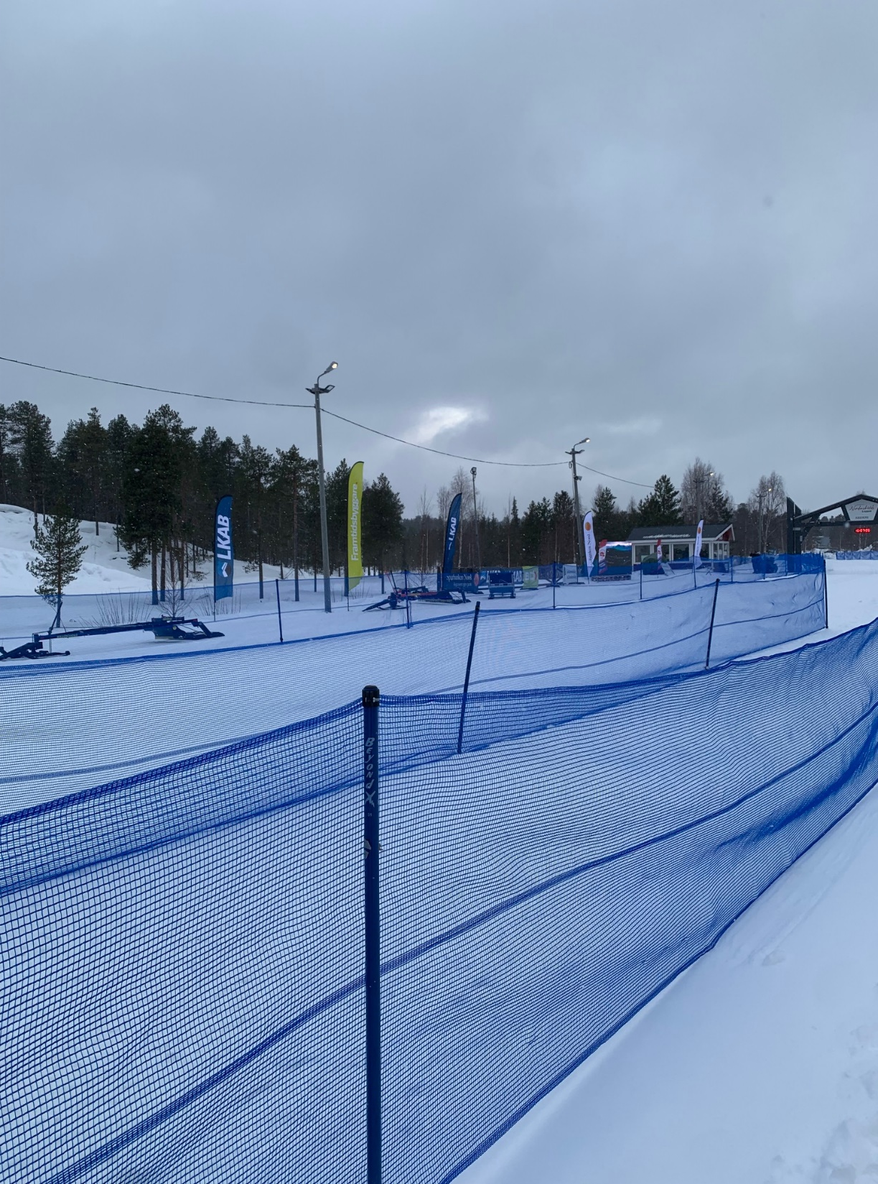
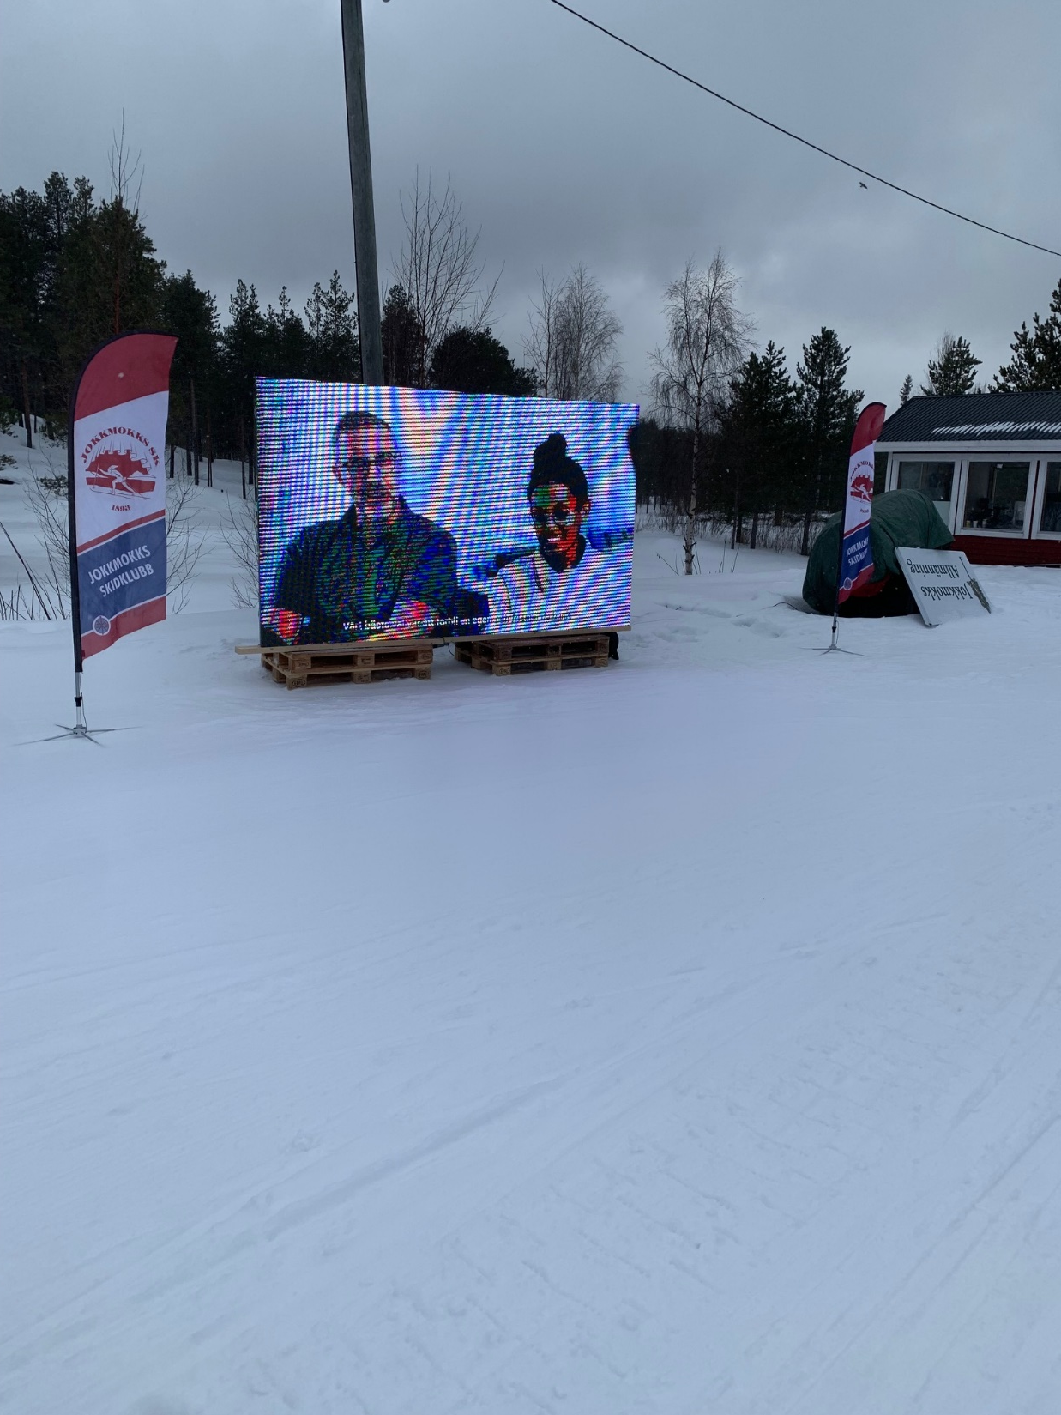
I väntan på målgången visas klipp från dagens tävling varvat med sponsorernas reklamfilmer på storbildskärmen

Slide 15
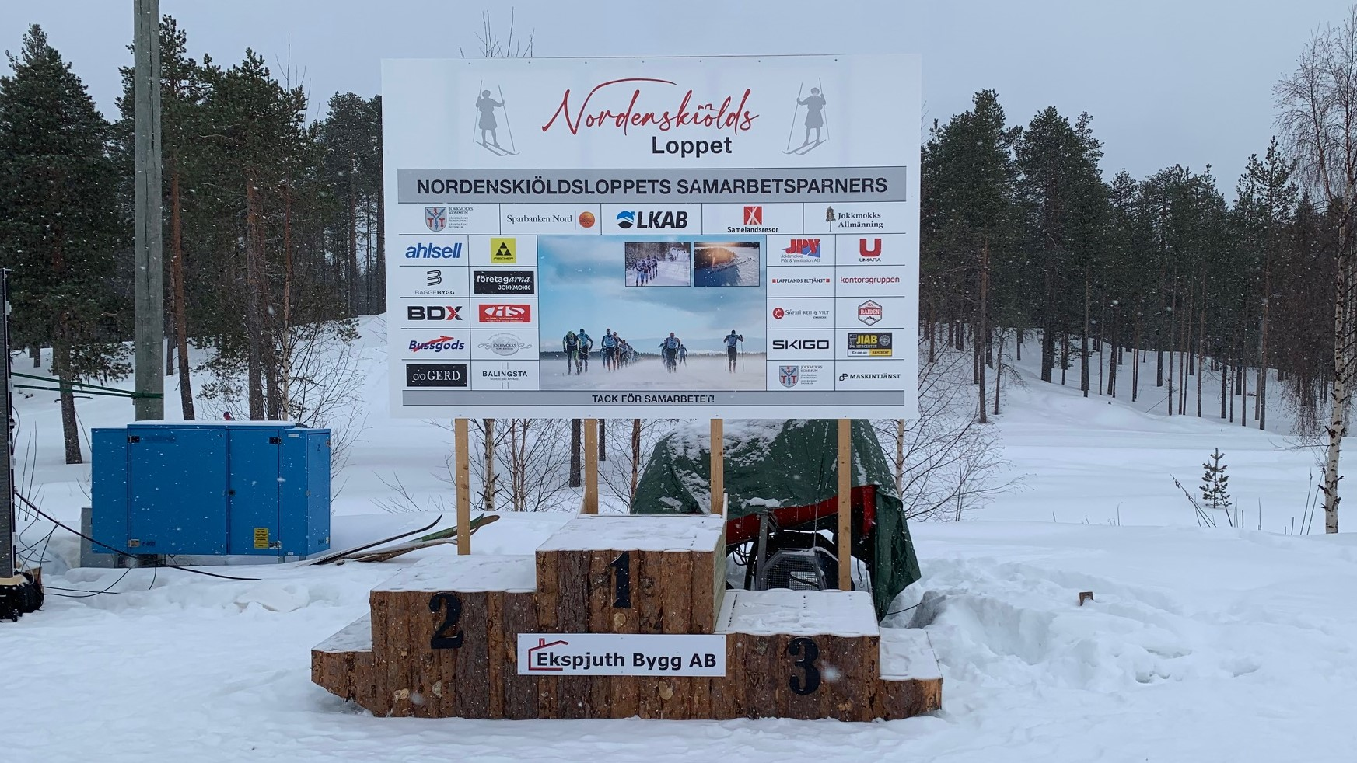
Prispallen på skdistadion, här ska segrarna få kliva upp och ta emot publikens jubel.

Slide 16
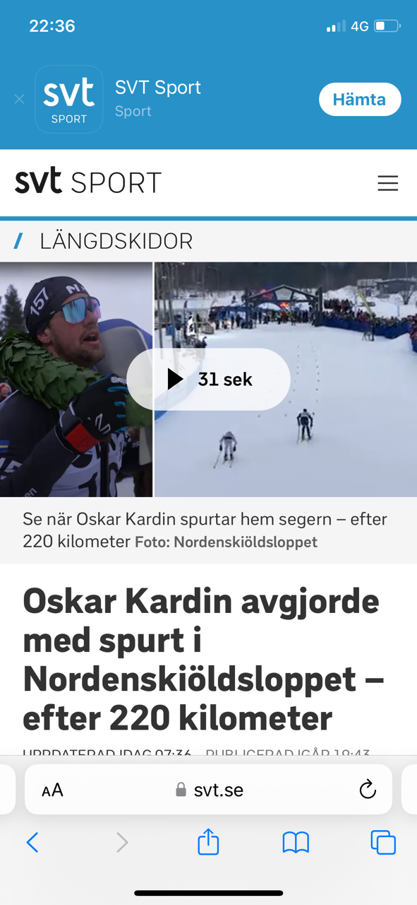
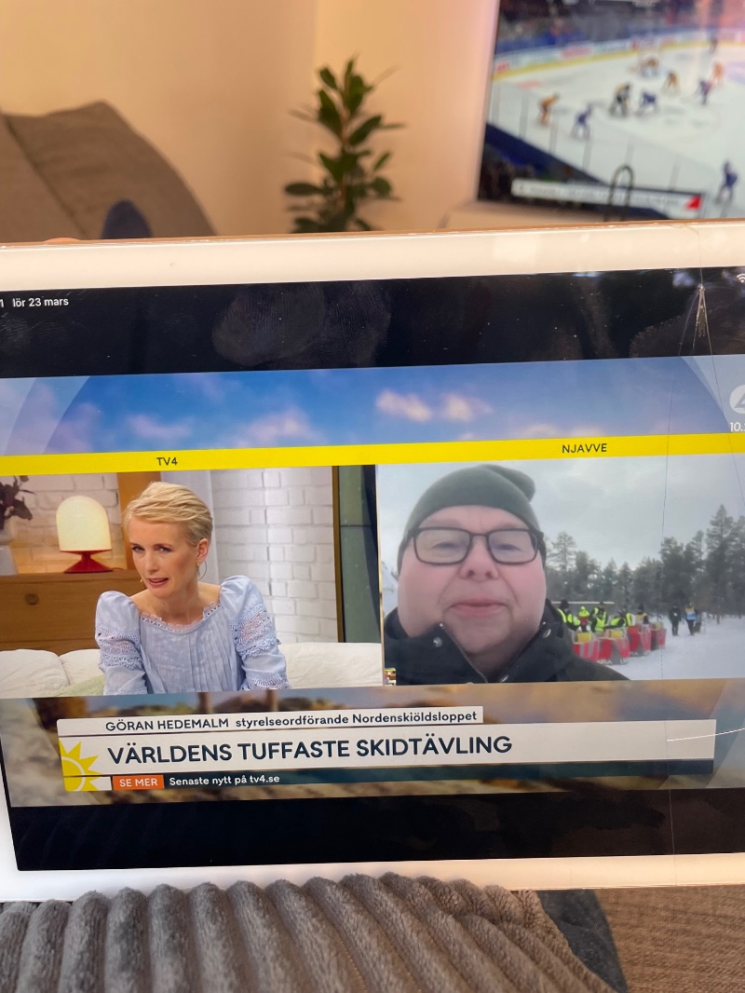
TV-bevakning
Längdskidor: Oskar Kardin avgjorde med spurt i Nordenskiöldsloppet – efter 220 kilometer | SVT Sport
Världens tuffaste skidtävling: ”Åker oavbrutet” (tv4play.se)

Slide 17
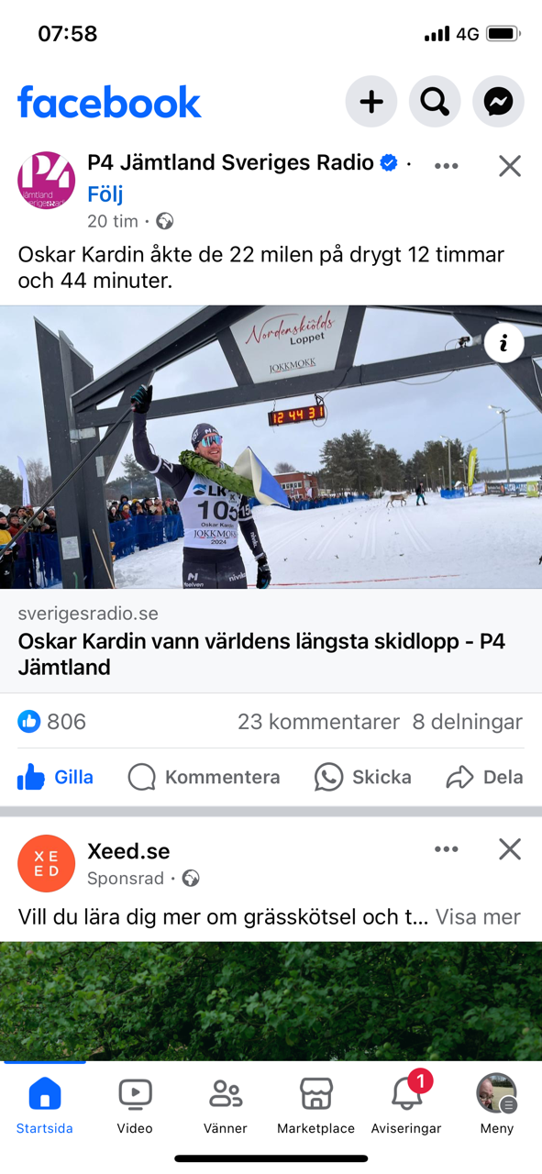
Sveriges Radio
22-åring vann världens längsta skidlopp: ”Aldrig åkt så långt” - P4 Dalarna | Sveriges Radio
Oskar Kardin vann världens längsta skidlopp - P4 Jämtland | Sveriges Radio
Snart går startskottet för världens längsta skidlopp - Sameradion | Sveriges Radio
15 punschrullar ska bära Åse genom Nordenskiöldsloppet - P4 Norrbotten | Sveriges Radio
Gränslöst - Annika Lantto & Pia Pantzare 26 mars 2024 - Meänraatio | Sveriges Radio

Slide 18
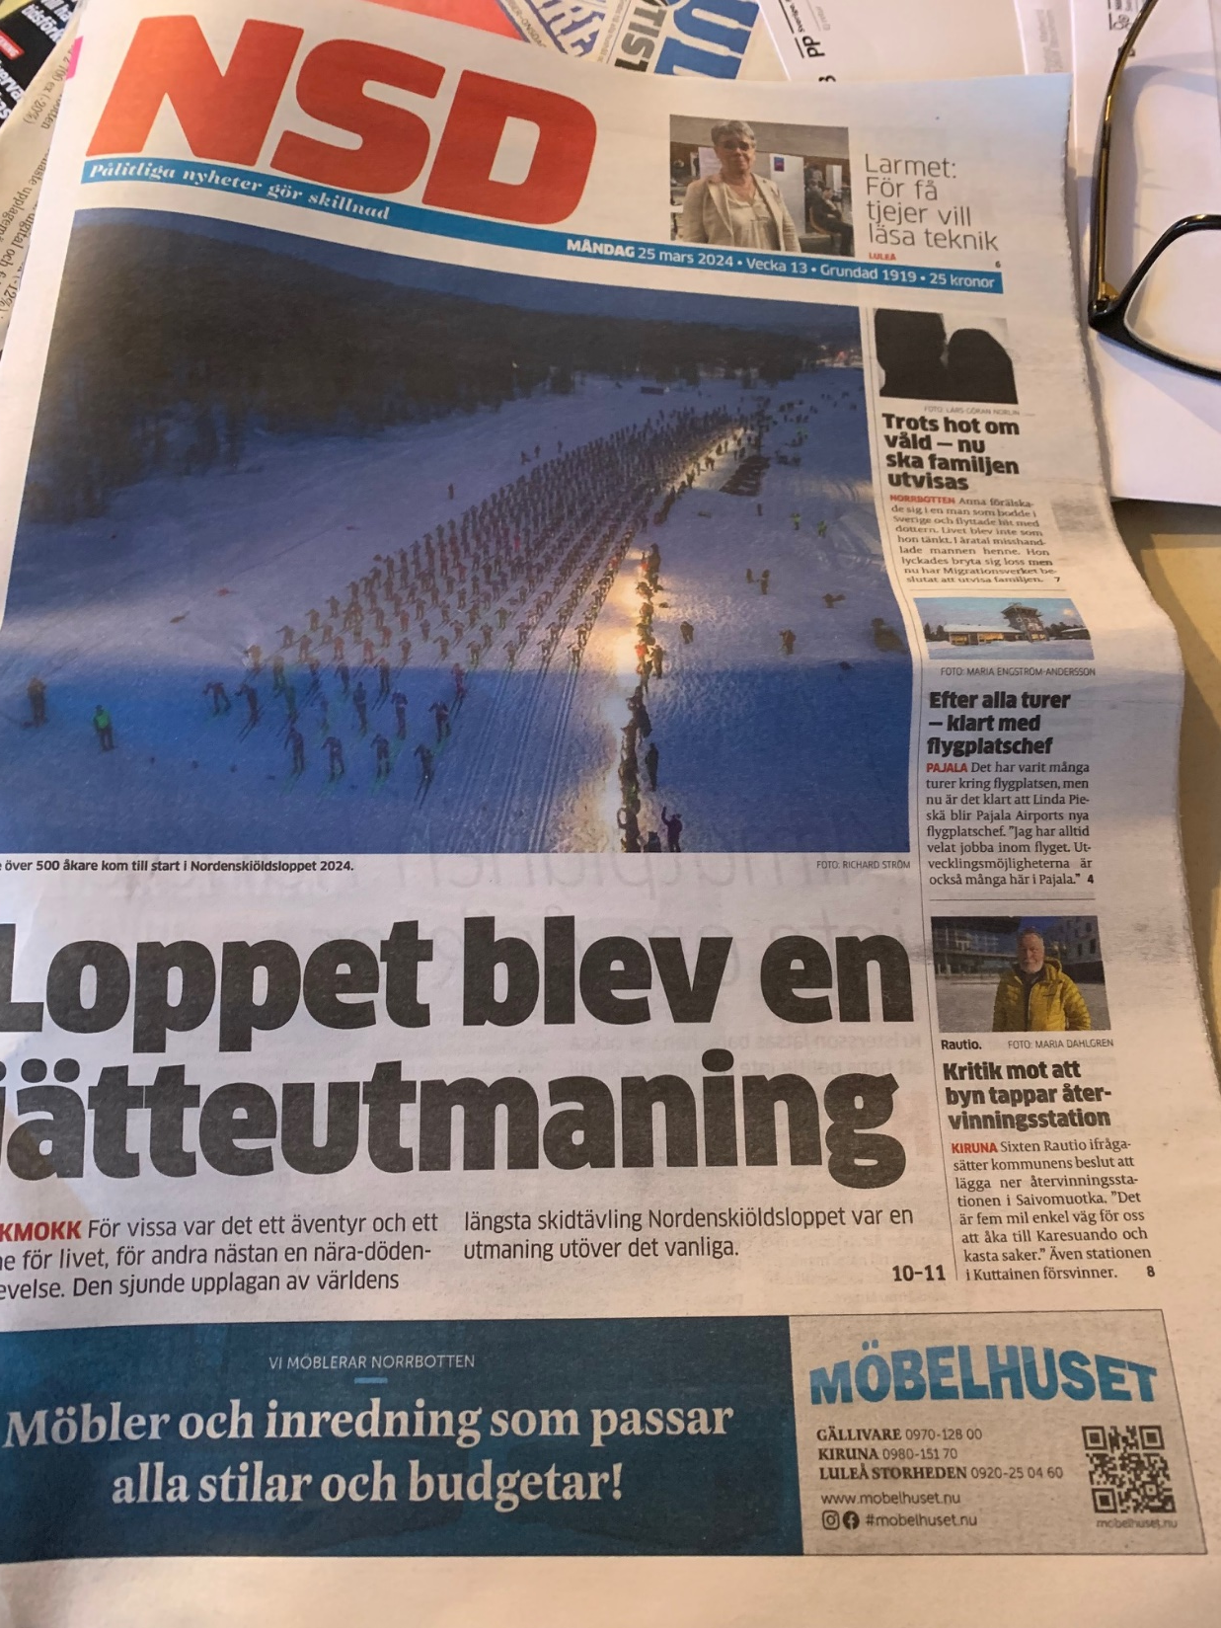
Dagspress
Kardin vann världens längsta skidlopp – Östersunds-Posten
Linköpingstjejens seger i extrema loppet – över 22 mil på skidor (corren.se)
Smärtans dygn – välkommen till världens längsta skidlopp
3 000 smörgåsar till Nordenskiöldsloppet (nsd.se)

Slide 19
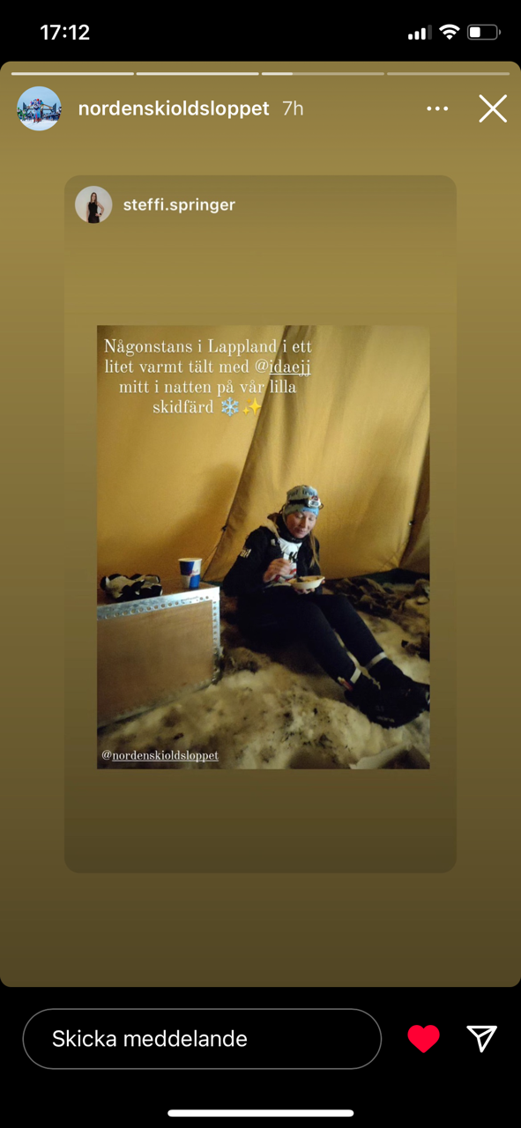
Övrigt
Live from the finish - Nordenskiöldsloppet 2024 (youtube.com)
Flåset | Lyssna här | Poddtoppen.se
Vasapodden | Lyssna här | Poddtoppen.se
Facebook
Facebook

Slide 20
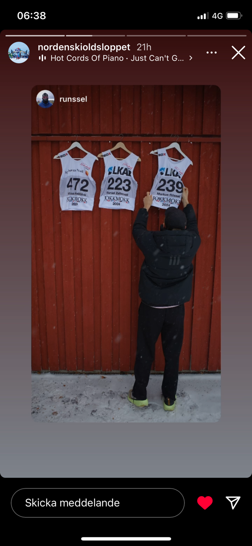
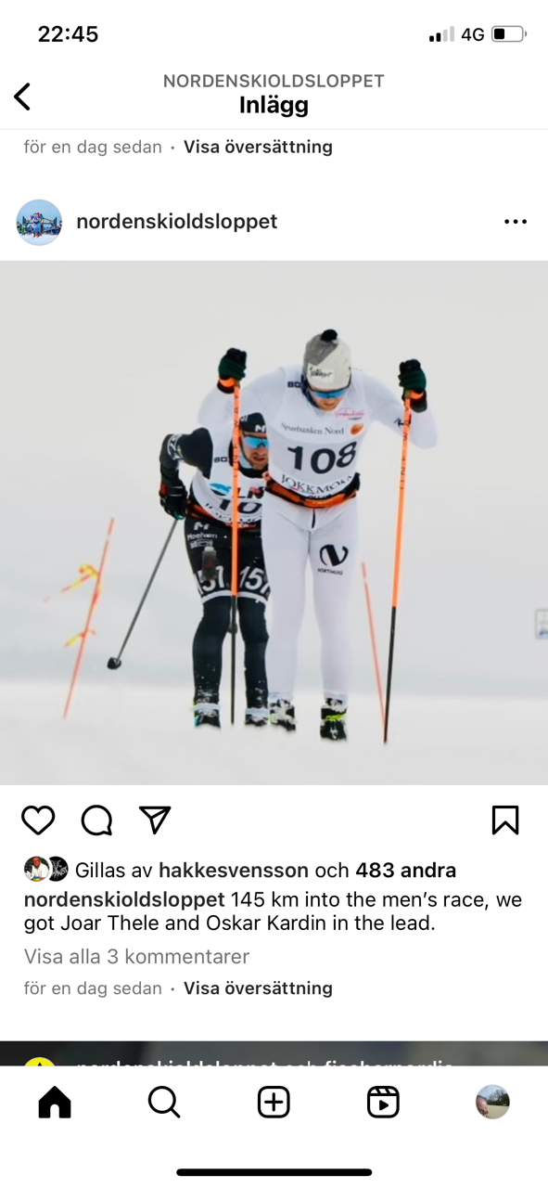
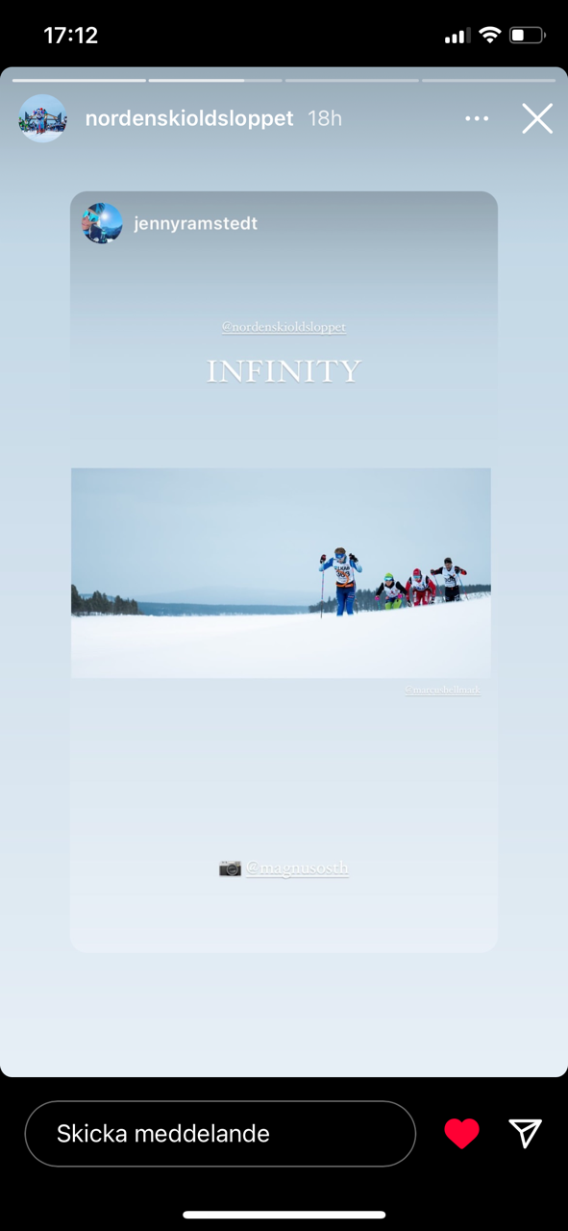
Inlägg på sociala medier. Räckvidden har varit upp till 90 000 per inlägg.

Slide 21
Annonsering i lokala annonsblad. Vi annonserade tre månader i rad både helsidor och halvsidor.

Slide 22
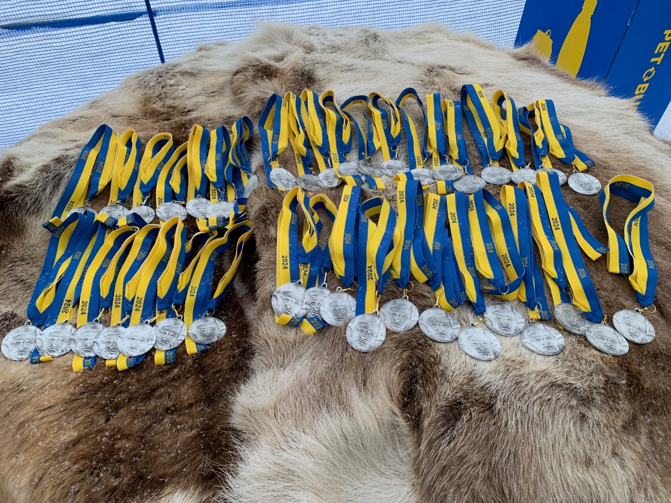
TACK SPARBANKEN NORD FÖR ERT STÖD OCH PARTNERSKAP!
NÄSTA ÅR ÅKER VI VÄRLDENS LÄNGSTA SKIDLOPP
DEN 29 MARS 2025!

